Slide 1
¿Y si me defiendo?
Docente Asignatura: Abigail Molina. Docente PIE: Polet Bustos.

Slide 2
¡Vamos a estudiar para la prueba!

Slide 3
Autora del libro
Elisabeth Zöller
Nació en Brilon (Alemania).
En 1987 empezó a escribir, y hasta la fecha ha publicado un gran número de obras para niños y jóvenes.
Género Literario: Novela

Slide 4
Conflicto
Idea General
Krissi atemorizado por las palizas que le dan alumnos de su escuela, no sabe encontrar ayuda y decide desaparecer del colegio.
Como afecta la violencia y el bullying contra los demás.

Slide 5
Krissy regresa a casa sano y salvo. En la escuela se trabaja con el tema de la violencia y se desintegra la banda de los matones. Krissy supera sus miedos gracias a la ayuda que le han dado sus amigos y familiares.

Slide 6
Colegio y la casa de Krissy
Actual
Al principio es de temor, inseguridad rabia y frustración. Luego al desarrollar la trama, es de decisión, esperanza y seguridad.

Slide 7
Personajes
Krissi, su verdadero nombre es Christian, cursa en quinto grado y le gusta jugar ajedrez.
Olaf, es el nuevo amigo de Krissi.
Bossy, está en secundaria, tiene 13 años, abusador, golpea y maltrata a Krissi.
Henny, está en secundaria, le lleva 3 años a Krissi, abusadora, burlona y mandaba en el grupo de los "matones"

Slide 8
Personajes
Personajes
Rosy, (mamá de Krissi) ocupada y casi siempre solía usar su bata rosa y sus zapatillas de felpa peludas.
Per.. Burlón y busca llamar la atención..
Sr. Helmut.. (papá de Krissi) Machista de carácter fuerte

Slide 9
Texto Literario
Narrativo

Slide 10
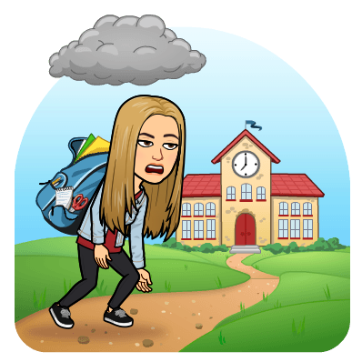
Resumen
Este libro trata de un niño llamado Christian , pero todos le conocen como Krissy. Krissy tiene un gran problema. Hay un grupo de niños en la escuela, mayores que él, que lo molestan. Estos niños se llamaban: Bossy, Henny y Per. Krissy les tenía mucho miedo. Les tenía tanto miedo que no se atrevía decirle a nadie que lo molestaban.

Slide 11
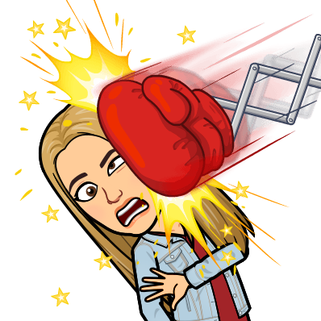
Resumen
Su amigo Olaf era el único que sabía lo que estaba pasando. Un día le dieron una golpiza muy fuerte. Ese día Krissy decide escaparse del colegio. En ese momento Olaf confesó a uno de los maestros lo que estaba pasando. Todos comenzaron a buscar a Krissy. Los padres de Krissy estaban muy preocupados y se preguntaban por qué Krissy nunca les dijo nada.

Slide 12
Resumen
Finalmente Krissy aparece. En la escuela, uno de los maestros enfrenta a los abusadores. En el salon, por iniciativa de algunos estudiantes, se trabaja el tema de la violencia y así evitar que se repita lo sucedido con Krissy. En casa de Krissy, la familia ahora le presta más atención. Ya Krissy se sentía listo para regresar al colegio.

